Slide 1
স্বাগতম

Slide 2
শিক্ষক পরিচিতি
পাঠ পরিচিতি
বিজলী রানী সাহা
সহকারী শিক্ষক
শোমসপুর মাধ্যমিক বালিকা বিদ্যালয়
খোকসা-কুষ্টিয়া ।
গণিত
৮ম শ্রেণি
অষ্টম অধ্যায়
বিশেষ পাঠঃবর্গ অংকন
সময়ঃ ৪৫ মিনিট

Slide 3
আয়ত
সামন্তরিক
ট্রাপিজিয়াম
ত্রিভূজ
বর্গ

Slide 4
আজকের পাঠ:
বর্গ অংকন ।

Slide 5
এ পাঠ শেষে শিক্ষাথীরা ---
চতুর্ভূজের সংজ্ঞা বলতে পারবে ;
বর্গ চিনতে পারবে ;
বর্গ অংকন করতে পারবে ।

Slide 6
তোমরা কি চতুর্ভূজের সংজ্ঞা বলতে পারবে ?
চার বাহু দ্বারা আবদ্ধ চিত্রকে চতুর্ভূজ বলে।
D
A
B
C

Slide 7
বর্গ চেনাঃ
বাহু
৯০$°$
৯০$°$
বাহু
বাহু
৯০$°$
৯০$°$
বাহু
বর্গের প্রত্যেকটি কোণ ৯০$°$ হবে ।
বর্গের প্রতিটি বাহু সমান হবে ।

Slide 8
একক কাজঃ
রুলার কম্পাসের সাহায্যে ৯০$°$ কোণ অংকন কর ।

Slide 9
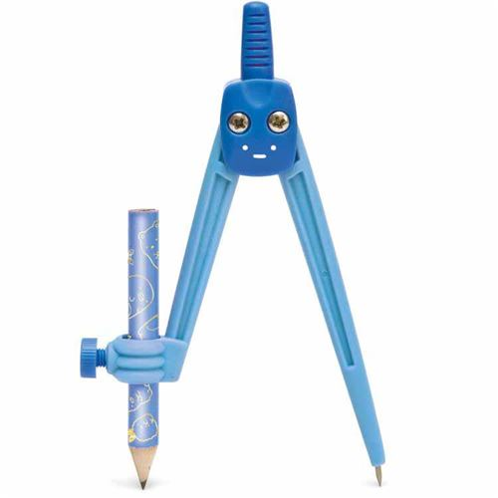
বর্গ অংকনঃ
a
B
a
C
E
যেকোন রশ্মি BE থেকে BC = a কেটে নিই।

Slide 10
a
B
C
a
E

Slide 11
a
B
a
C
E

Slide 12
a
B
a
C
E

Slide 13
F
a
B
a
C
E
B বিন্দুতে BF লম্ব BC আকিঁ।

Slide 14
F
a
A
a
B
a
C
E
BF থেকে BA = a কেটে নিই।

Slide 15
F
a
A
D
a
B
a
C
E
A ও C কে কেন্দ্র করে a এর সমান ব্যাসার্ধ নিয়ে $∠$ABC এর অভ্যন্তরে দুইটি বৃত্তচাপ আকিঁ,যা D বিন্দুতে ছেদ করে।

Slide 16
F
a
A
D
a
$$∠$$
B
a
C
E
A ও D এবং C ও D যোগ করি। তাহলে ABCD – ই উদ্দিষ্ট বর্গ ।

Slide 17
দলীয় কাজঃ
5 সে.মি. বাহু বিশিষ্ট একটি বর্গ অংকন কর ।

Slide 18
মূল্যায়ন
১।বর্গক্ষেত্রের প্রত্যেক কোনেরপরিমান কত ডিগ্রী?
২। চতুর্ভূজের একটি বাহু দেওয়া থাকলে কোন টি আকাঁ যায়?
সঠিক উত্তরটিতে ক্লিক দাও
সঠিক উত্তরটিতে ক্লিক দাও
(ক) 90°
সঠিক উত্তর
ক)আয়ত
দুঃখিত ভুল উত্তর
(খ) 180°
দুঃখিত ভুল উত্তর
খ)বর্গ
সঠিক উত্তর
(গ) 60°
দুঃখিত ভুল উত্তর
গ)সামন্তরিক
দুঃখিত ভুল উত্তর
(ঘ) 360°
দুঃখিত ভুল উত্তর
ঘ)রম্বস
দুঃখিত ভুল উত্তর
১।চতুর্ভূজ কাকে বলে?
২।বর্গ কাকে বলে?

Slide 19
বাড়ীর কাজ
6 সে.মি বাহু বিশিষ্ট একটি
বর্গ অংকন করে আনবে ।

Slide 20
ধন্যবাদ

